Slide 1

基于物联网技术的农业大棚生产管理系统的设计与实现

Slide 2

系统分析
系统总体设计
主要模块详细设计
系统测试
目录

Slide 3
系统分析
01
架构:单片机+wifi+web/管理中心
硬件:
终端节点:stm32+lora+环境温湿度+土壤湿度+光照+继电器+水泵+补光灯+风扇+电机
+ esp32cam+ov2640摄像头
传输节点：stm32+lora+wifi
实现功能：
1.实现大棚内环境的各项数据采集:土壤湿度，湿湿度，光照并显示在web管理中心
2实现各个执行设备的单独控制:遮阳电机，喷灌水泵,补光灯
3.设定阈值实现数据的自动调控:温度阈值、干早阈值、光照过强阈值。光照不足阈值
4.自动调控:干旱白动喷灌，光照过强开遮阳板，光照不足开补光灯，高温开风扇
5.实现实时视频监控和拍照
6.终端节点和传输节点之间的无线lora远程通讯，传输节点通过wifi实现与Web的数据通信

Slide 4
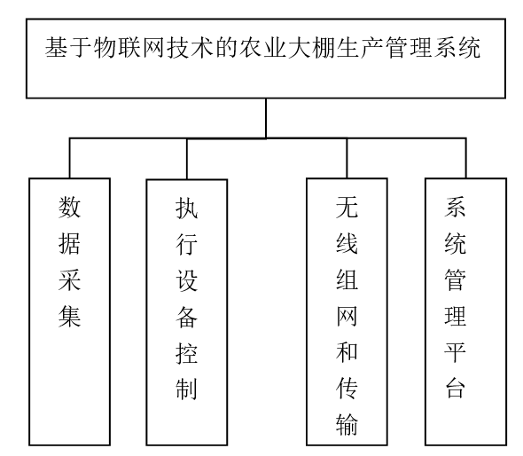
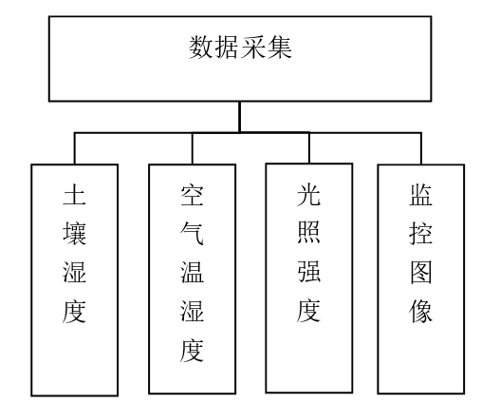
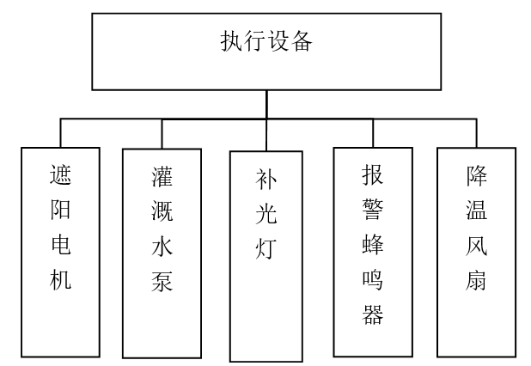
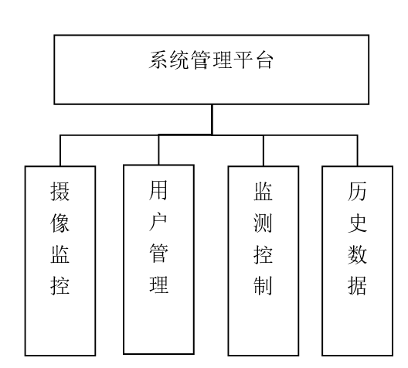
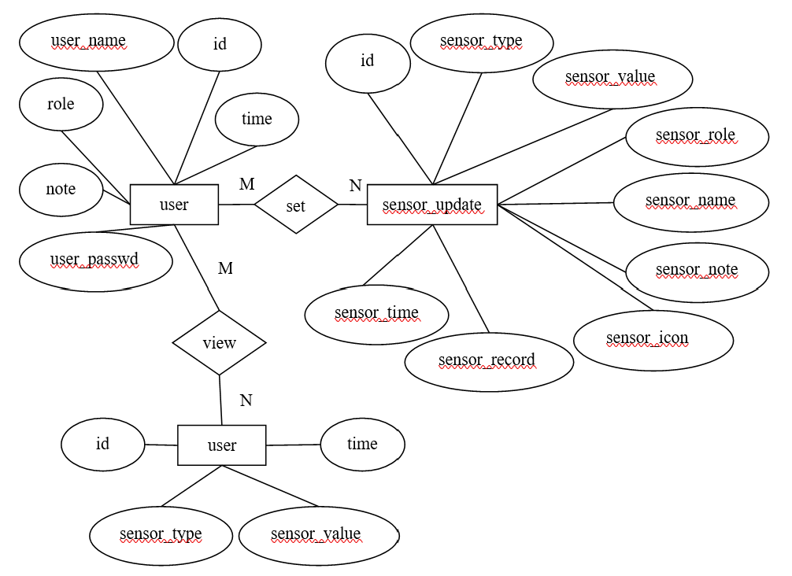
系统总体设计
系统功能设计
数据库设计
该系统实现“user”通过管理控制界面对农业大棚内的多个传感器和执行控制设备进行管理和控制，其中多个传感器和执行控制设备抽象为一个实体sensor_record，实体“user”和“sensor record”之间存在“set”关系。一个“user”可以管理和控制多个sensor_record，一个sensor_record可以被多个“user”共享，“set”是多对多（N:M）关系。

Slide 5
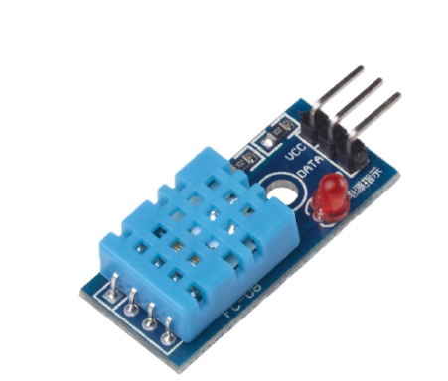
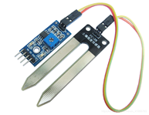
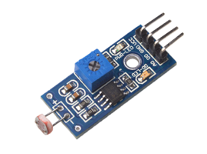
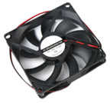
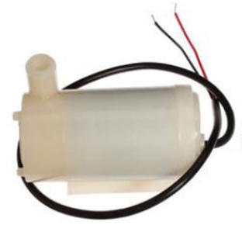
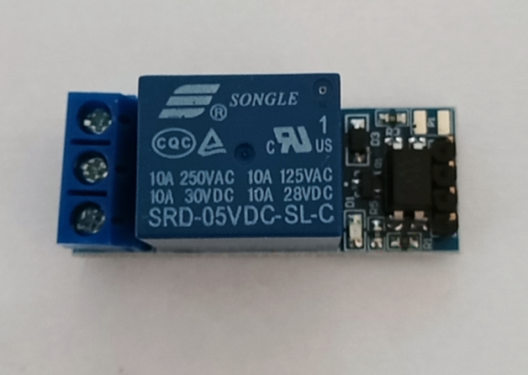
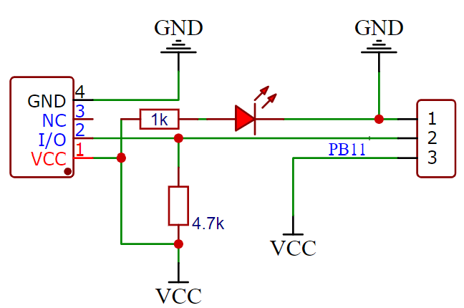
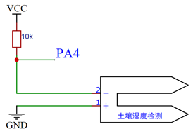
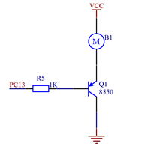
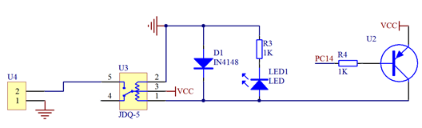
主要模块详细设计
01
硬件选型及连接电路图
采用的DHT11温湿度传感器，YL-69土壤湿度传感器和光敏电阻传感器，风扇和水泵的实物图以及连接电路图如下：

Slide 6
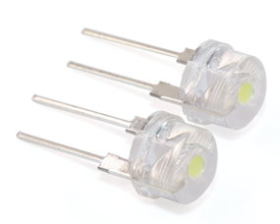
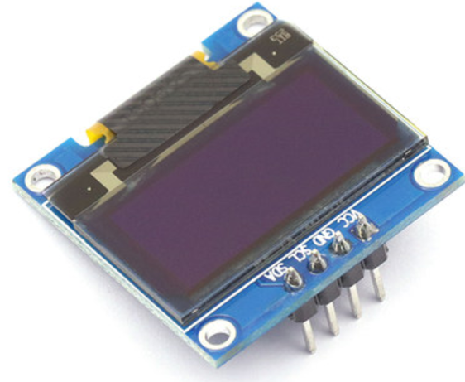
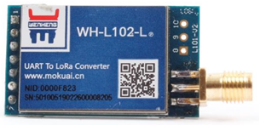
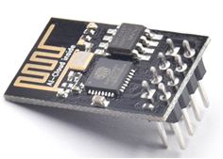
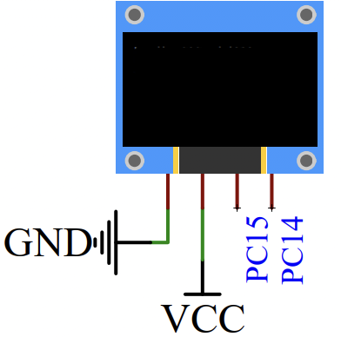
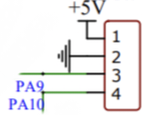
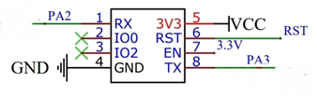

主要模块详细设计
02
硬件选型及连接电路图
采用的补光灯，OLED显示屏，LoRa模块、WIFI模块和摄像显示模块的实物图以及连接电路图如下：

Slide 7
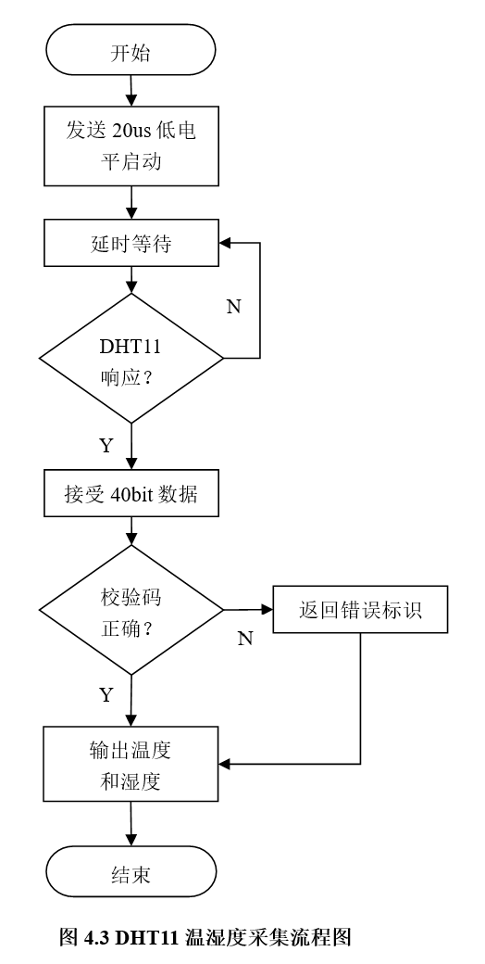
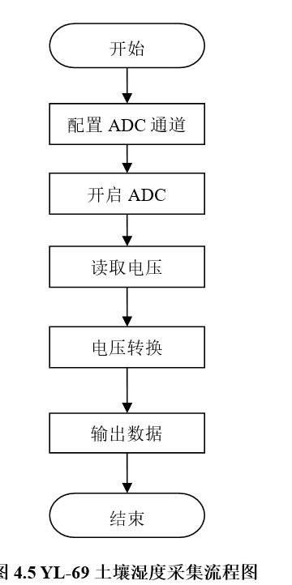
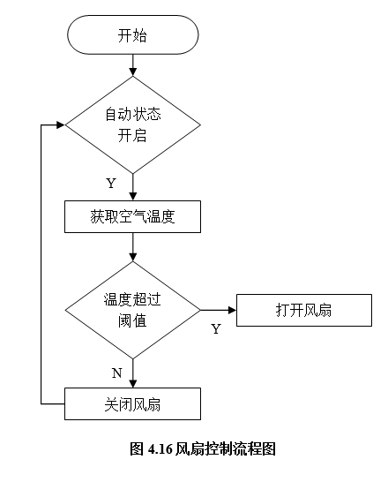
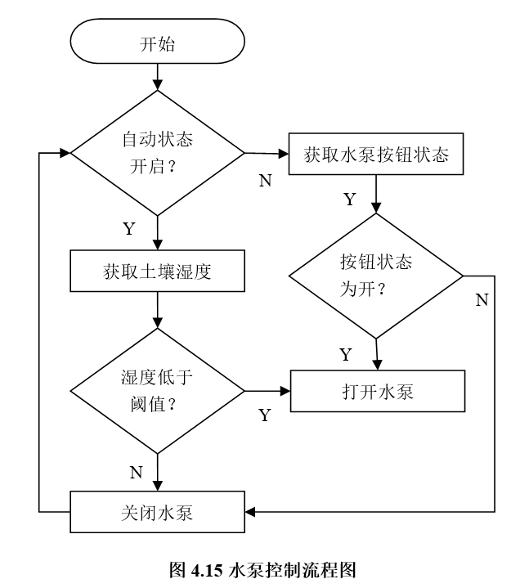
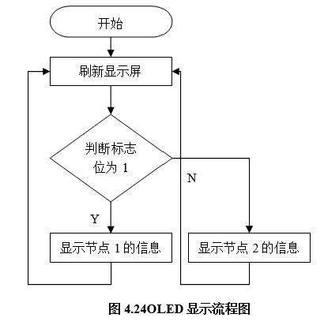
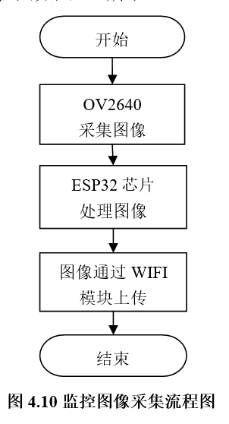
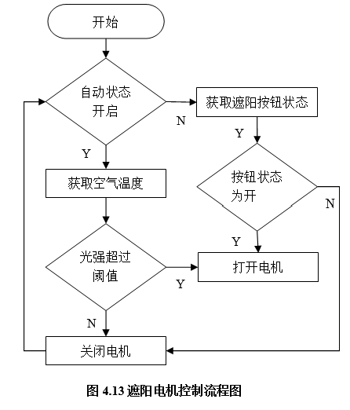
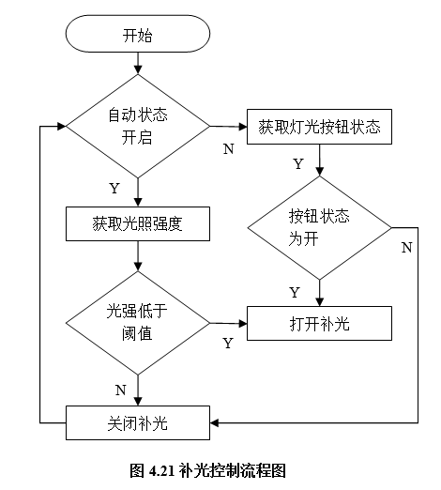
主要模块详细设计
01
软件设计思路及实现

Slide 8
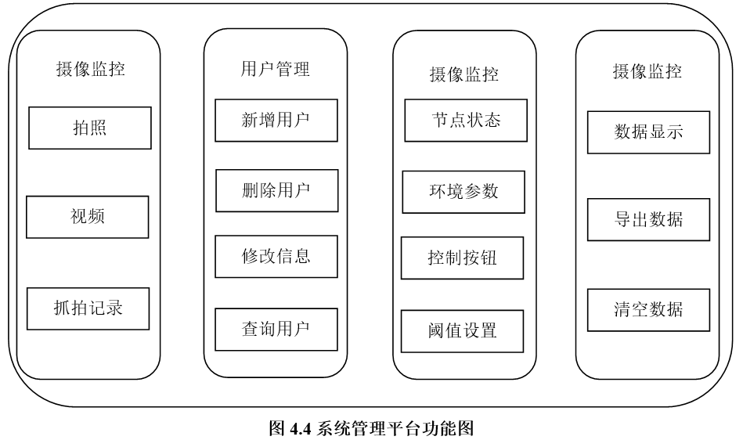
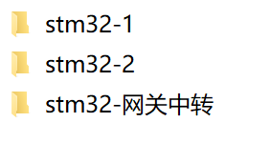

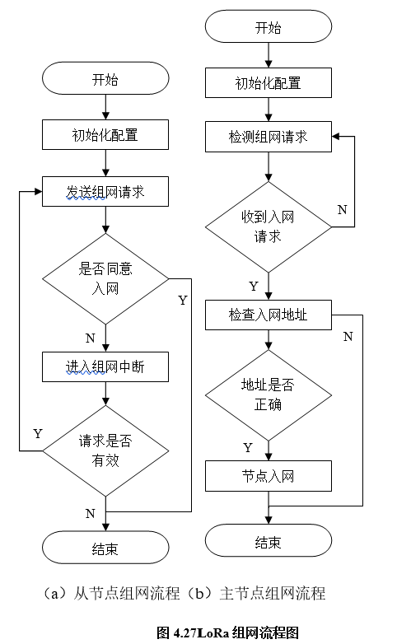
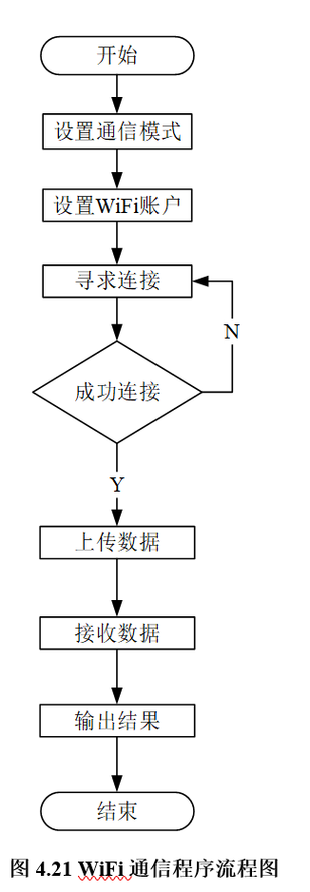
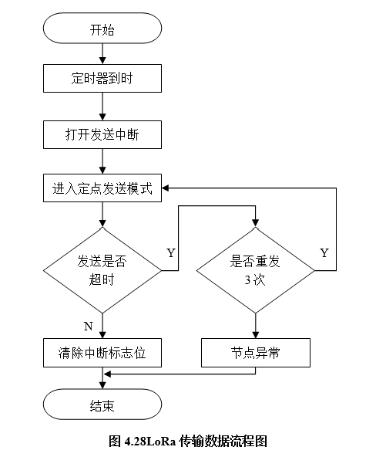
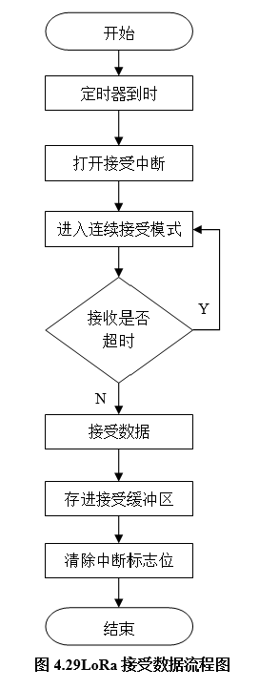
主要模块详细设计
02
软件设计思路及实现

Slide 9
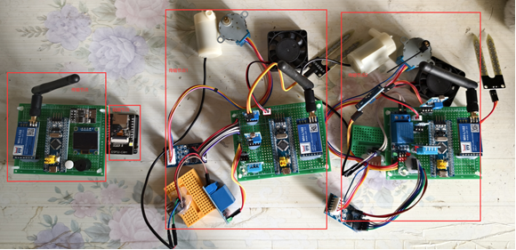
系统测试
分别测试了整个系统的工作状态，包括传感器采集数据的准确性，通信的稳定性，视频监控功能，远程监测与设备控制和历史数据查看。

Slide 10
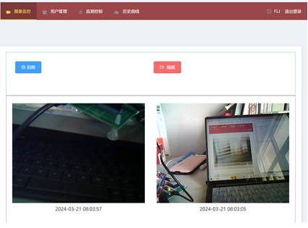
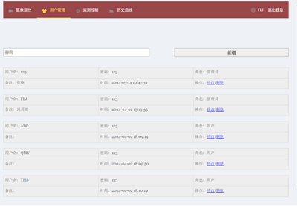
系统测试

Slide 11
THANKS

